Slide 1
Gizi Kerja Workers’ Nutrition
Nadiyah
Esa Unggul University
nadiyah.ipb@gmail.com
+62 81389964514
*Konsep dan definisi yang digunakan mengacu pada Labour Force Concept International Labour Organizations/ILO.

Slide 2
Tujuan Umum Pembelajaran Gizi Kerja
Mahasiswa memiliki landasan pemikiran yang terarah dalam mengidentifikasi dan menentukan permasalahan gizi kerja yang ada di lingkungan kerja
Mahasiswa memiliki kemampuan dalam menganalisis penerapan program gizi kerja

Slide 3
Konsep dan Definisi Ketenagakerjaan
Tenaga kerja adalah setiap orang yang mampu melakukan pekerjaan guna menghasilkan barang dan atau jasa baik untuk memenuhi kebutuhan sendiri maupun untuk masyarakat (Undang-Undang Republik Indonesia No. 13 Tahun 2003 tentang ketenagakerjaan).
Penduduk usia kerja adalah penduduk berumur 15 tahun ke atas
Angkatan kerja adalah penduduk usia kerja yang bekerja (punya pekerjaan namun sementara tidak bekerja) dan pengangguran
Tingkat Partisipasi Angkatan Kerja (TPAK) adalah rasio jumlah angkatan kerja terhadap jumlah penduduk usia kerja.
Upah merupakan imbalan/balas jasa yang diterima oleh buruh/karyawan/pegawai selama sebulan yang lalu dari pekerjaan utama, yang terdiri dari komponen upah/gaji pokok dan tunjangan, baik berupa uang maupun barang yang dibayarkan oleh perusahaan/kantor/majikan.
*Konsep dan definisi yang digunakan mengacu pada Labour Force Concept International Labour Organizations/ILO.

Slide 4
Penduduk Usia Kerja
Februari 2017–Februari 2018

Slide 5
Penduduk Usia Kerja Februari 2017–Februari 2018
Jumlah angkatan kerja pada Februari 2018 sebanyak 133,94 juta orang, naik 2,39 juta orang dibanding Februari 2017. Komponen pembentuk angkatan kerja adalah penduduk yang bekerja dan pengangguran.
Sejalan dengan naiknya jumlah angkatan kerja, Tingkat Partisipasi Angkatan Kerja (TPAK) juga meningkat. TPAK pada Februari 2018 tercatatsebesar 69,20 persen, meningkat 0,18 persen poin dibanding setahun yang lalu.
Berdasarkan jenis kelamin, terdapat perbedaan TPAK antara laki-laki dan perempuan. Pada Februari 2018, TPAK laki-laki sebesar 83,01 persen sedangkan TPAK perempuan hanya sebesar 55,44 persen. Namun demikian, dibandingkan dengan kondisi setahun yang lalu, TPAK perempuan meningkat sebesar 0,40 persen poin sedangkan TPAK laki-laki menurun 0,04 persen poin.

Slide 6
Rata-rata Upah per Bulan menurut Lapangan Pekerjaan Utama dan Jenis Kelamin (juta Rupiah), Februari 2018

Slide 7
Rata-rata Upah per Bulan, Februari 2018
Rata-rata upah buruh pada Februari 2018 sebesar 2,65 juta rupiah, tertinggi di Kategori Jasa Keuangan dan Asuransi, yaitu sebesar 4,13 juta rupiah, sedangkan terendah di Kategori Jasa Lainnya, yaitu sebesar 1,44 juta rupiah.
• Rata-rata upah buruh laki-laki per bulan (2,91 juta rupiah), lebih tinggi dibanding perempuan (2,21 juta rupiah).
• Terdapat 6 kategori dengan rata-rata upah buruh per bulan di bawah rata-rata upah buruh nasional.

Slide 8
Konsep dan Definisi K3
Keselamatan dan Kesehatan Kerja yang selanjutnya disingkat K3 adalah segala kegiatan untuk menjamin dan melindungi keselamatan dan kesehatan Tenaga Kerja melalui upaya pencegahan kecelakaan kerja dan penyakit akibat kerja.
Tempat Kerja adalah tiap ruangan atau lapangan tertutup atau terbuka, bergerak atau tetap, di mana Tenaga Kerja bekerja atau yang sering dimasuki Tenaga Kerja untuk keperluan suatu usaha dan dimana terdapat sumber atau sumber-sumber bahaya termasuk semua ruangan, lapangan, halaman dan sekelilingnya yang merupakan bagian-bagian atau yang berhubungan dengan Tempat Kerja tersebut.
Lingkungan Kerja adalah aspek Higiene di Tempat Kerja yang di dalamnya mencakup faktor fisika, kimia, biologi, ergonomi dan psikologi yang keberadaannya di Tempat Kerja dapat mempengaruhi keselamatan dan kesehatan Tenaga Kerja.

Slide 9
Gizi “Gizi” berasal dari bahasa Arab ‘ghidza’ yang berarti “makanan”. Ilmu gizi berkaitan dengan makanan dan tubuh manusia.
Gizi Kerja
Pemenuhan kebutuhan gizi tenaga kerja mempunyai 2 dimensi, yaitu dimensi kesehatan dandimensi produktivitas kerja
Gizi kerja adalah pemberian gizi yang diterapkan kepada masyarakat tenaga kerja dengan tujuan untuk meningkatkan derajat kesehatan, efisiensi, dan produktivitas setinggi-tingginya.
Pada umumnya tenaga kerja menghabiskan waktu produktif 30%- 50% atau sekitar 8 jam setiap harinya di tempat kerja.

Slide 10
Faktor-faktor yang mempengaruhi Gizi Kerja
Faktor Fisika adalah faktor yang dapat mempengaruhi aktivitas Tenaga Kerja yang bersifat fisika, disebabkan oleh penggunaan mesin, peralatan, bahan dan kondisi lingkungan di sekitar Tempat Kerja yang dapat menyebabkan gangguan dan penyakit akibat kerja pada Tenaga Kerja, meliputi Iklim Kerja, Kebisingan, Getaran, radiasi gelombang mikro, Radiasi Ultra Ungu (Ultra Violet), radiasi Medan Magnet Statis, tekanan udara dan Pencahayaan.
Faktor Kimia adalah faktor yang dapat mempengaruhi aktivitas Tenaga Kerja yang bersifat kimiawi, disebabkan oleh penggunaan bahan kimia dan turunannya di Tempat Kerja yang dapat menyebabkan penyakit pada Tenaga Kerja, meliputi kontaminan kimia di udara berupa gas, uap dan partikulat.
Faktor Biologi adalah faktor yang dapat mempengaruhi aktivitas Tenaga Kerja yang bersifat biologi, disebabkan oleh makhluk hidup meliputi hewan, tumbuhan dan produknya serta mikroorganisme yang dapat menyebabkan penyakit akibat kerja.

Slide 11
Faktor-faktor yang mempengaruhi Gizi Kerja (lanjutan)
Faktor Ergonomi adalah faktor yang dapat mempengaruhi aktivitas Tenaga Kerja, disebabkan oleh ketidaksesuaian antara fasilitas kerja yang meliputi cara kerja, posisi kerja, alat kerja, dan beban angkat terhadap Tenaga Kerja. 15. Faktor Psikologi adalah faktor yang mempengaruhi aktivitas Tenaga Kerja, disebabkan oleh hubungan antar personal di Tempat Kerja, peran dan tanggung jawab terhadap pekerjaan.
Iklim Kerja adalah hasil perpaduan antara suhu, kelembaban, kecepatan gerakan udara dan panas radiasi dengan tingkat pengeluaran panas dari tubuh Tenaga Kerja sebagai akibat pekerjaannya meliputi tekanan panas dan dingin.
Nilai Ambang Batas yang selanjutnya disingkat NAB adalah standar faktor bahaya di Tempat Kerja sebagai kadar/intensitas rata-rata tertimbang waktu (time weighted average) yang dapat diterima Tenaga Kerja tanpa mengakibatkan penyakit atau gangguan kesehatan, dalam pekerjaan sehari-hari untuk waktu tidak melebihi 8 jam sehari atau 40 jam seminggu.

Slide 12
MENGAPA GIZI KERJA MENJADI PENTING
Alasan Produktivitas
Landasan Hukum

Slide 13
1. Nutrition and Productivity
Adequate nourishment can raise national productivity levels by 20 per cent (WHO, 2003).
A 1 per cent kilocalorie (kcal) increase results in a 2.27 per cent increase in general labour productivity (Galenson and Pyatt, 1964).
Iron deficiency affects up to half the world’s population, predominantly in the developing world (Stoltzfus, 2001). Low iron levels are associated with weakness, sluggishness and lack of coordination.
As much as a 30 per cent impairment in physical work capacity and performance is reported in iron-deficient men and women (WHO, 2001, p. 30).

Slide 14
Nutrition and Productivity
Micronutrient deficiencies account for a 2–3 per cent loss in GDP in low-income countries; and in South Asia, iron deficiency alone accounts for a loss of US$5 billion in productivity (Ross and Horton, 1998).
Low BMI is associated with lower labour force participation
Hypoglycaemia, or low blood sugar, which can occur when one skips a meal, can shorten attention span and slow the speed at which humans process information (McAulay et al., 2001).
Obesity accounts for 2–7 per cent of total health costs in industrialized countries (Kumanyika et al., 2002).

Slide 15
Nutrition and Productivity
In the United States, the total cost attributable to obesity calculated for 1995 amounted to US$99.2 billion (Wolf and Colditz, 1998).
Studies have shown that obese workers are twice as likely as fit workers to miss work (Wolf and Colditz, 1998).
In 2001, non-communicable diseases contributed to about 46 per cent of the global disease burden and 60 per cent of all deaths worldwide, with cardiovascular disease alone amounting to 30 per cent of deaths (WHO, 2002). The global disease burden from non-communicable diseases is expected to climb to 57 per cent by 2020 (WHO, 2003).

Slide 16
Nutrition and Productivity
Person’s physical work capacity can be measured by his/her maximal oxygen uptake. The higher its value, the greater the capacity of the body to convert energy in the tissues into work.
The more lean body mass, the higher maximal oxygen uptake
Maximal oxygen uptake depends on the concentration of haemoglobin in the blood

Slide 17
Gizi & Potensi Ekonomi
Gizi dikaitkan dengan potensi ekonomi seseorang karena gizi berkaitan dengan perkembangan otak, kemampuan belajar, dan produktivitas kerja.
Konsep antara gizi dengan produktivitas adalah sebagai berikut:
a.Tingkat kesehatan menurun, konsumsi makanan berkurang sehingga keadaan gizi tenaga kerja menurun.
b.Keadaan gizi kerja yang menurun tersebut mengakibatkan daya kerja fisik terbatas, kesehatan jasmani menurun.
c.Kemampuan kerja yang terbatas, keadan jasmani yang buruk mengakibatkan daya kerja menurun dan jam kerja berkurang.
d.Daya produksi jasmani menurun mengakibatkan pendapatan individu menurun dan prestasi kerja menurun

Slide 18
Siklus Gizi Kurang dan Rendahnya Produktivitas Negara

Slide 19
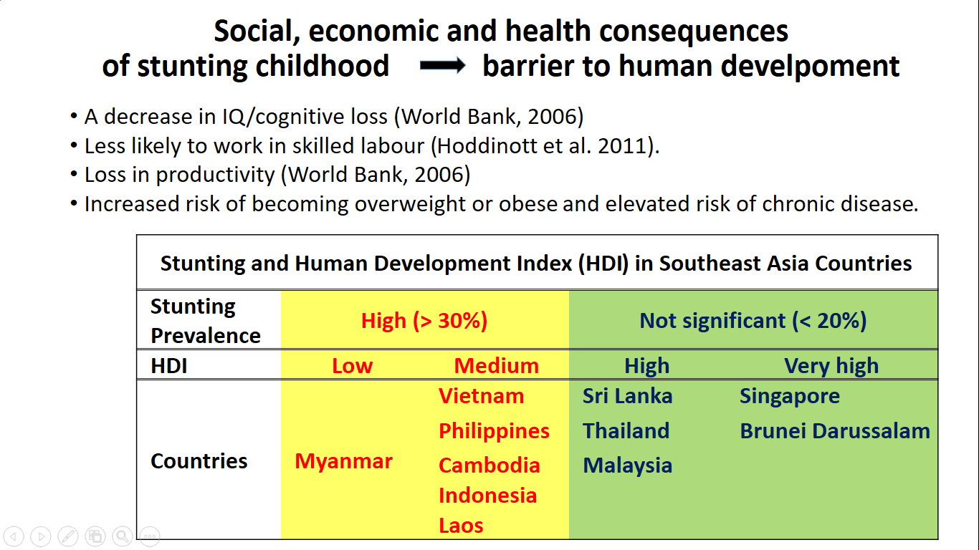
Modified by Nadiyah (2017)

Slide 20
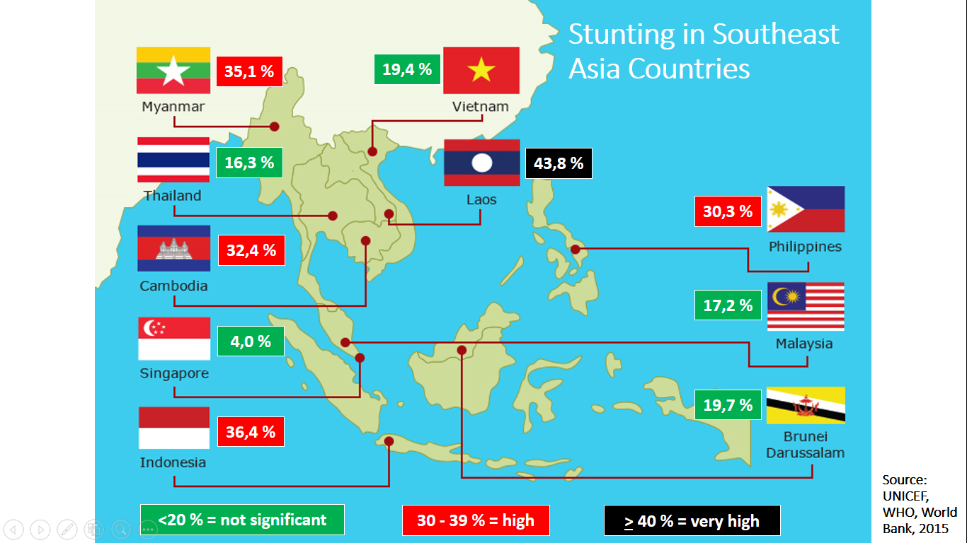
Modified by Nadiyah (2017)

Slide 21
2. Landasan Hukum

Slide 22
UNDANG-UNDANG REPUBLIK INDONESIA NOMOR 13 TAHUN 2003 TENTANG KETENAGAKERJAAN
Pasal 35 ayat (3) pemberi kerja dalam mempekerjakan tenaga kerja wajib memberikan perlindungan yang mencakup kesejahteraan, keselamatan, dan kesehatan baik mental maupun fisik tenaga kerja
Penjelasan Pasal 86 ayat (2) UU Ketenagakerjaan, dikatakan bahwa upaya keselamatan dan kesehatan kerja dimaksudkan untuk memberikan jaminan keselamatan dan meningkatkan derajat kesehatan para pekerja/buruh dengan cara pencegahan kecelakaan dan penyakit akibat kerja, pengendalian bahaya di tempat kerja, promosi kesehatan, pengobatan, dan rehabilitasi.

Slide 23
UNDANG-UNDANG REPUBLIK INDONESIA NOMOR 13 TAHUN 2003 TENTANG KETENAGAKERJAAN Pasal 100 ayat (1):
Untuk meningkatkan kesejahteraan bagi pekerja/buruh dan keluarganya, pengusahawajib menyediakan fasilitas kesejahteraan.
Yang dimaksud dengan fasilitas kesejahteraan antara lain pelayanan keluarga berencana, tempat penitipan anak, perumahan pekerja/buruh, fasilitas beribadah, fasilitas olahraga, fasilitas kantin, fasilitas kesehatan, dan fasilitas rekreasi.

Slide 24
UNDANG-UNDANG REPUBLIK INDONESIA NOMOR 13 TAHUN 2003 TENTANG KETENAGAKERJAAN
Pasal 76 ayat (3) a:
(3) Pengusaha yang mempekerjakan pekerja/buruh perempuan antara pukul 23.00 sampai dengan pukul 07.00 wajib :
a. memberikan makanan dan minuman bergizi; dan

Slide 25
Keputusan Menteri Tenaga Kerja Dan Transmigrasi Republik Indonesia Nomor Kep-102/Men/VI/2004 Tahun 2004 tentang Waktu Kerja Lembur Dan Upah Kerja Lembur;
Perusahaan yang mempekerjakan pekerja/buruh selama waktu kerja lemburberkewajibanmemberikan makanan dan minuman sekurang-kurangnya 1.400 kalori apabila kerja lembur dilakukan selama 3 (tiga) jam atau lebih

Slide 26
Surat Edaran Menteri Tenaga Kerja Republik Indonesia Nomor SE-07/Men/1990 Tahun 1990 tentang Pengelompokan Komponen Upah Dan Pendapatan Non Upah
Pemberian makan sebenarnya termasuk dalam komponen non-upah yaitu fasilitas
Fasilitas adalah kenikmatan dalam bentuk nyata/natura yang diberikan perusahaan oleh karena hal-hal yang bersifat khusus atau untuk meningkatkan kesejahteraan pekerja, seperti fasilitas kendaraan (antar jemput pekerja atau lainnya); pemberian makan secara cuma-cuma; sarana ibadah; tempat penitipan bayi; koperasi; kantin dan lain-lain.

Slide 27
PERATURAN MENTERI KETENAGAKERJAAN REPUBLIK INDONESIA NOMOR 5 TAHUN 2018 TENTANG KESELAMATAN DAN KESEHATAN KERJA LINGKUNGAN KERJA
Pasal 9 ayat (5) e:
(2) Tempat Kerja yang memiliki sumber bahaya tekanan panas sebagaimana dimaksud pada ayat (1) merupakan Tempat Kerja yang terdapat sumber panas dan/atau memiliki ventilasi yang tidak memadai.
(3) Tempat Kerja yang memiliki sumber bahaya Tekanan Dingin sebagaimana dimaksud pada ayat (1) merupakan Tempat Kerja yang terdapat sumber dingin dan/atau dikarenakan persyaratan operasi.
(4) Jika hasil pengukuran Tempat Kerja sebagaimana dimaksud pada ayat (2) dan ayat (3) melebihi dari NAB atau standar harus dilakukan pengendalian.
(5) Pengendalian sebagaimana dimaksud pada ayat (4) dilakukan melalui:
e. menyediakan air minum;

Slide 28
PERATURAN PEMERINTAH REPUBLIK INDONESIA NOMOR 11 TAHUN 1979 TENTANG KESELAMATAN KERJA PADA PEMURNIAN DAN PENGOLAHAN MINYAK DAN GAS BUMI BAB XXIV SYARAT-SYARAT PEKERJA, KESEHATAN DAN KEBERSIHAN. Pasal 44 ayat (2)
Kepala Teknik wajib menyediakan air minum yang memenuhi syarat-syarat kesehatan

Slide 29
PERATURAN MENTERI TENAGA KERJA DAN TRANSMIGRASI No: PER.03/MEN/1982 TENTANG PELAYANAN KESEHATAN TENAGA KERJA. Pasal 2
Tugas pokok pelayanan Kesehatan Kerja meliputi:
Pemeriksaan kesehatan sebelum kerja, pemeriksaan berkala dan pemeriksaan khusus....
h. Pendidikan Kesehatan untuk tenaga kerja....
Memberikan nasehat mengenai gizi serta penyelenggaraan makanan di tempat kerja.

Slide 30
PERATURAN MENTERI TENAGA KERJA REPUBLIK INDONESIA NOMOR : PER.04/MEN/1987 T E N T A N G PANITIA PEMBINA KESELAMATAN DAN KESEHATAN KERJA SERTA TATA CARA PENUNJUKAN AHLI KESELAMATAN KERJA Pasal 4 ayat 2
Untuk melaksanakan tugas tersebut ayat (1), P2K3 mempunyai fungsi:
c. 6 Melaksanakan pemantauan terhadap gizi kerja dan menyelenggarakan makanan di perusahaan;
d. Membantu pimpinan perusahaan menyusun kebijaksanaan manajemen dan pedoman kerja dalam rangka upaya meningkatkan keselamatan kerja, higene perusahaan, kesehatan kerja, ergonomi dan gizi tenaga kerja.

Slide 31
Hasil Survey

Slide 32
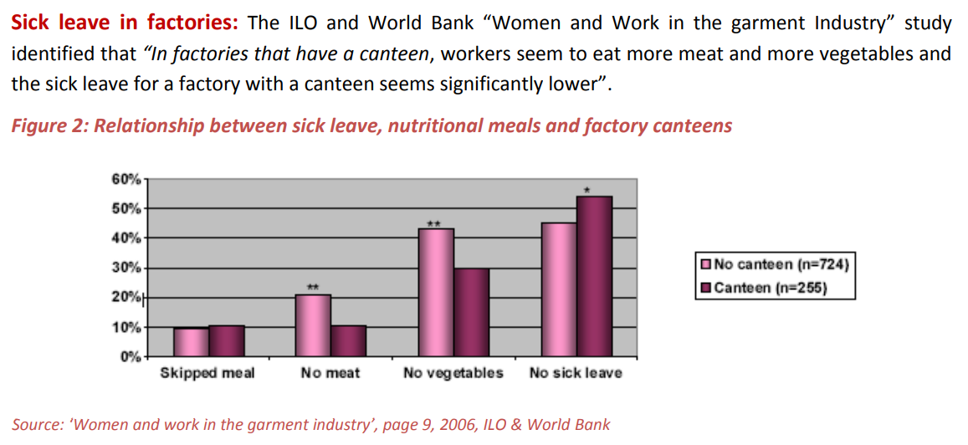

Slide 34
Some Problems related to Workers’ Nutrition in Workplace
Canteens, if they exist, routinely offer an unhealthy and unvaried selection.
Vending machines are regularly stocked with unhealthy snacks.
Local restaurants can be expensive or in short supply.
Street foods can be bacteria laden.
Workers sometimes have no time to eat, no place to eat or no money to purchase food.
Some workers are unable to consume enough calories to perform the strenuous work expected of them.
Agricultural and construction workers often eat in dangerous and insanitary conditions.
Migrant workers, far from home, often find themselves with no access to local markets and no means to store or cook food.
Night shiftworkers find they have few meal options after hours.

Slide 35
Reference
Wanjek, C. Food at work: Workplace solutions for malnutrition, obesity and chronic diseases. Geneva, International Labour Office (ILO), 2005
Nutrition Intake and Economic Growth, Studies on the cost hunger, UN FAO, 2003
STUDY ON THE PERCEPTIONS OF GARMENT FACTORY OWNERS ON NUTRITION AND THE FEASIBILITY FOR PURSUING CANTEEN SERVICES IN THE GARMENT SECTOR IN CAMBODIA, Researched conducted by BDLINK (Cambodia) and HRINC (Cambodia) MARKET RESEARCH LEADERS. DATA DRIVEN INSIGHTS. TAKING BUSINESS BEYOND BORDERS. www.bdlink.com.kh and www.hrinc.com.kh, January 2012.
PERATURAN MENTERI KETENAGAKERJAAN REPUBLIK INDONESIA NOMOR 5 TAHUN 2018 TENTANG KESELAMATAN DAN KESEHATAN KERJA LINGKUNGAN KERJA
Berita Resmi Statistik, Keadaan Ketenagakerjaan Indonesia Februari 2018 No. 42/05/Th. XXI, 07 Mei 2018, BPS
HIMPUNAN PERATURAN PERUNDANGAN KESELAMATAN DAN KESEHATAN KERJA (K3) RI, Martina Indah Lestari dan Yusuf Effendi, 2005 by PortalK3.Com.

Slide 36
Terima Kasih

Slide 37
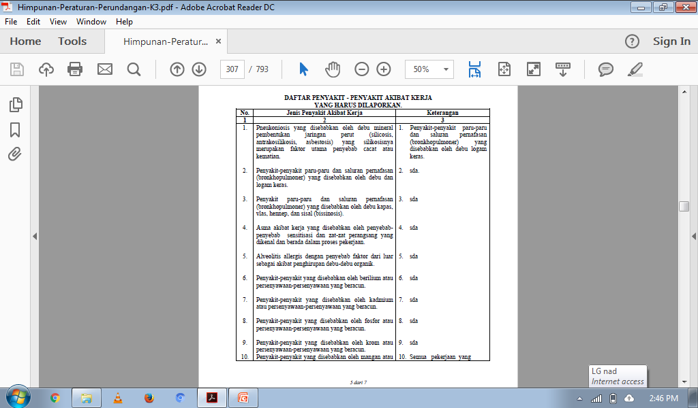

Slide 38
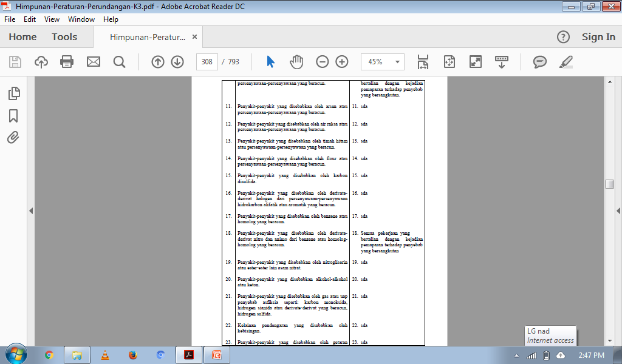

Slide 39
